Slide 1
Formation gaspillage alimentaire
2020

Slide 2
Les conditions pour amener des acteurs à s’impliquer (production responsables resto collèges de l’Orne en 2018)
volonté politique des responsables d'établissement
projet collectif, tous impliqués (objectifs, agenda partagés)
avoir conscience des enjeux
en avoir déjà entendu parlé
savoir d'où on part
être écouté
avoir envie de faire
savoir que son rôle est important
savoir ce que l'on a à gagner
prendre le temps de réfléchir
vaincre les résistances / identifier les freins
avoir les moyens d'agir
participer à des actions
faire l'action concrètement

Slide 3
Mettre en place un projet pour lutter contre GA

Slide 4
Mener des actions :
Au niveau
du menu et
de la préparation
Au niveau
du service
Au niveau
de la consommation sensibilisation
Notes:
Animation participative : cibler les causes observer dans chaque site

Slide 5
Que faut-il pour construire un projet ?
Des étapes identifiées avec un calendrier, avec des objectifs clairs ;
Un diagnostic, des évaluations (identifier les pistes d’actions)
Mobiliser différents partenaires
Répartir, dans le temps, les actions à mener pour réduire

Slide 6
Déroulé type d’un projet
Diagnostic pesées
Connaitre et comprendre
Construire un plan d’action
PARTAGE
Mener des actions à tous les niveaux
Evaluer Pesées
Ex: Défi Assiette vide
PÉRENNISATION
Notion de temps

Slide 7
Agir à 3 niveaux

Slide 8
Le diagnostic

Slide 9
Pourquoi faire des pesées
Savoir d’où l’on part, estimer son potentiel de réduction
Identifier les sources et donc les pistes de réduction
Collecter des informations pour mobiliser le personnel, les résidents et les familles
Indicateurs de travail

Slide 10
Retour sur vos résultats :

Slide 11
Valoriser vos résultats

Slide 12
Se positionner par rapport à sa production de GA
Notes:
12

Slide 13
Profil de producteur de gaspillage
Notes:
13

Slide 14
Travaillons ensemble

Slide 15
Education au goût

Slide 16
LE GOÛT D’UN ALIMENT
APPRECIATION D’UN ALIMENT

Slide 17
Tout commence par les 5 sens

Slide 18
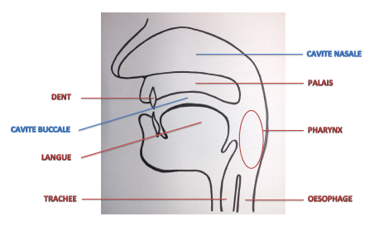
Textures (bouche et main)
Croquant, lisse, collant, fondant, friable, …
Saveurs (dans la bouche) :
Acide, amer, salé, sucré, neutre, umami …
La bouche distingue : les TEXTURES et les SAVEURS

Slide 19
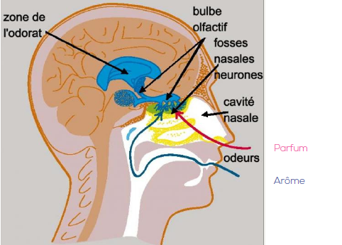
Goût = saveurs + aromes
Odeurs et arômes (cavité nasale) :
Agrume, fruité, brûlé, chimique, fumé, herbes, métallique, moisi, naturel, pharmacie, poivré, pourri,…

Slide 21
Parler du goût
Saveurs (dans la bouche) :
Acide, amer, salé, sucré, neutre, umami …
Odeurs et arômes (cavité nasale) :
Agrume, fruité, brûlé, chimique, fumé, herbes, métalique, moisi, naturel, pharmacie, poivré, pourri,…
Textures (bouche et main)
Croquant, lisse, collant, fondant, friable, …

Slide 22
Education aux goûts des jeunes
Comprendre comment fonctionne le goût
Apprendre à gouter
Apprendre à observer le profil sensoriel de l’aliment (5 sens)
Développer son vocabulaire pour décrire ses sens
Aider à apprivoiser des aliments, à se familiariser avec

Slide 23
Actions à mener

Slide 24
Axes d’actions côté cuisine

Slide 25
Axes d’actions côté service

Slide 26
Comment sensibiliser les jeunes

Slide 27
Comment toucher les jeunes ?
* Nature sensibilisation :
le gaspillage alimentaire + alimentation durable
* Timing des interventions :
court terme / moyen terme / redondant
* Quand toucher les élèves, quel temps :
Scolaire pause méridienne péri-scolaire
* Qui : en interne intervenant externe

Slide 28
Sujets pouvant être abordés :
- nutrition - santé (importance de manger, savoir équilibrer un menu, digestion, ...)
- plaisir de manger, comprendre les 5 sens, éveil au goût …
- connaissance des aliments (comprendre d'où viennent les aliments, qui les travaillent …. )
- alimentation et environnement (impacts de l'alimentation)
- le gaspillage alimentaire (Pourquoi y en a-t-il ? quels sont les impacts ? Comment le réduire …)
- Comment gérer les déchets alimentaires ? Le compostage (voir débat, réflexion sur le don)

Slide 29
Actions possibles
° Programme existant ayant un lien avec le gaspillage alimentaire à identifier
° Projet spécifique à monter avec un/des enseignants (art, alimentation, jardin, compostage, les métiers, le respect…)
° Faire de l’étude du gaspillage un support de court (travailler sur les menus et l’équilibre alimentaire, les mathématiques, …)
° S’inscrire dans un projet d’établissement

Slide 30
Outil de sensibilisation scolaire au gaspillage alimentaire
Objectif : Permettre aux élèves de comprendre la complexité du gaspillage alimentaire et d'agir concrètement
- Déroulé des séances : 6 séances (1h) / 3 inter-séances (pesées, interviews) / 1 séance de valorisation (exposition, projection vidéo, temps d’animation …) / 1 évaluation finale (pesée)
Contient un guide d’utilisation, un déroulé de séance, des fiches d’activités, des fiches diagnostic, un protolangage, le jeu de la ficelle, et des ressources vidéos.
- Téléchargement gratuit / Accompagnement possible : TTC + frais déplacement

Slide 31
Retour d’expériences

Slide 32
DANS LES MENUS
Souplesse indication menus
Supprimer l’information sur la composition du goûter
COMMUNIQUER
Impliquer les équipes (dynamique gagnant-gagnant)
Expliquer aux parents
pédagogie avec les enfants
Relancer régulièrement directeurs d’école pour sortie scolaire
EN CUISINE
Commande effectif bas (pas réutilisable) / maximum (réutilisable : Yaourts, fruits ….)
Réduire les stocks
Faire coïncider : production = réellement consommé
Pesées quotidiennes = évaluer objectivement les progrès
DANS LES OFFICES
Sortir au fur et à mesure les denrées du réfrigérateur
Répartir les portions en fonction des maternelles et primaires
Retour régulier à la cuisine centrale des surplus
PENDANT LE REPAS
Inciter l’enfant à goûter, reproposer systématiquement avant de débarrasser les plats de services.
Faire participer les enfants aux pesées quotidiennes
Notes:
Souplesse indication menus :
Fruits de saison, Poêlée de légumes, plateau de fromage …..
32

Slide 33
Les résultats
Une réduction du gaspillage de +80 g en 2015 à 30 gr depuis 2018
Pour un coût denrée identique
20% de bio dont 10 % en local
du poisson frais 2 fois sur 3
viande de bœuf et porc de la région
poulet et la pintade en label rouge
Yaourt, lait , beurre, fermier ou bio
Un fil conducteur pour une dynamique positive avec l’ensemble des équipes

Slide 34
Actions sur le pain
Diagnostic : 25 kg de pain jeté par semaine
Actions menées :
Travail avec le boulanger pour proposer des pains plus fins, moins larges;
Réduction de la taille des tranches
Mise à disposition du pain dans le self
Réduction des commandes
Evaluation au bout de quelques semaines : 5 kg de pain jeté par semaine
Bilan gain sur 1 année estimée à 720 kg de pain
Soit l’équivalent de 1800 pains économisés !
Notes:
http://www.casuffitlegachis.fr/particuliers/je-relaie-la-campagne/spots-tv
34

Slide 35
Beaucoup ressources existantes

Slide 36
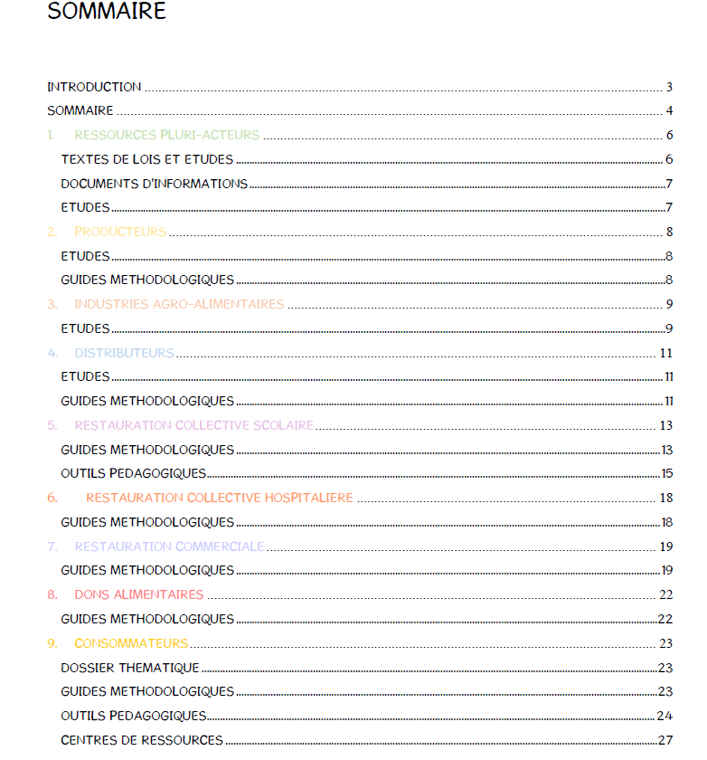

Slide 37
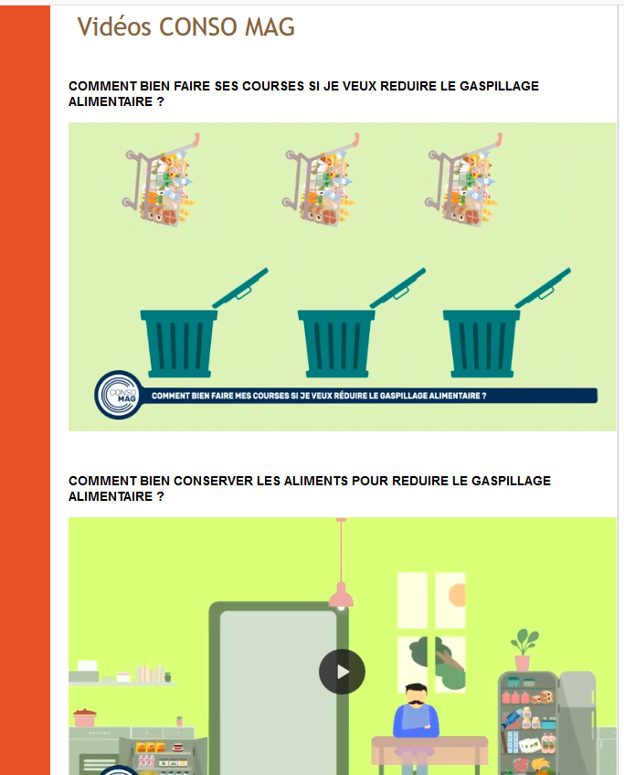
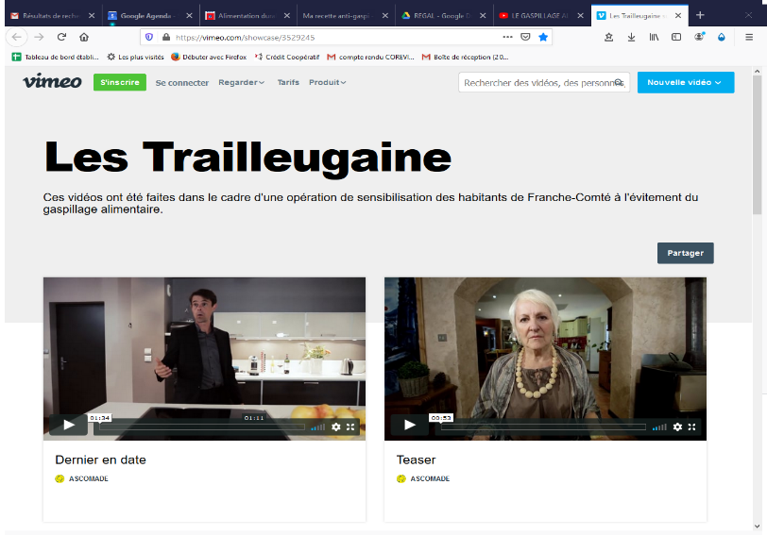
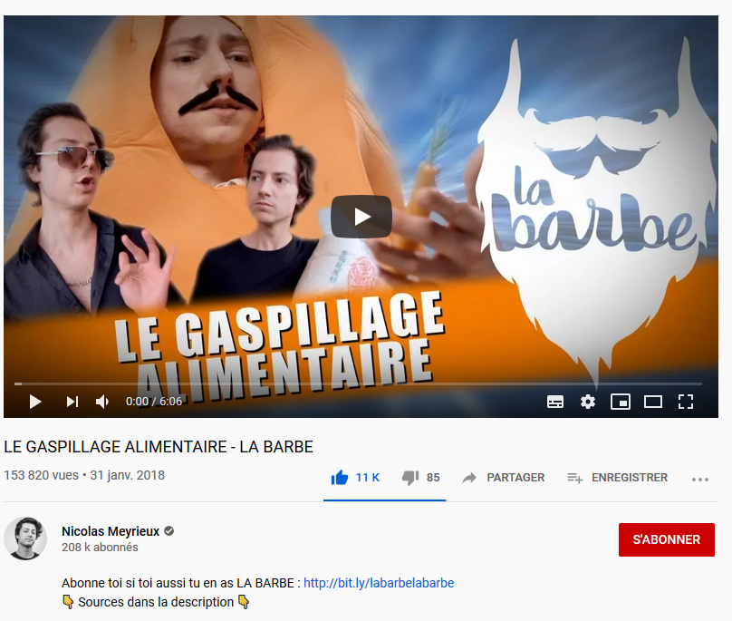
Nombreuses vidéos pour communiquer
Nombreuses vidéos pour communiquer

Slide 38
Pérenniser la réduction
Intégrer le gaspillage dans les procédures du restaurant :
Tester et faire évoluer les menus
Réévaluer régulièrement les fiches techniques en fonction des restes
Prévoir des mobilisations régulièrement (Commission des menus, actions de l'établissement)
Suivre régulièrement le gaspillage alimentaire :
Aborder l’évolution du GA Commission de restauration
Prévoir régulièrement des pesées et mise en valeur du gaspillage
Semaine DD en juin
Semaine du goût en octobre ou reduction des déchets en novembre

Slide 42
Nathalie VILLERMET
nathalie.villermet@crepan.org / 06 87 47 94 03

